Slide 1
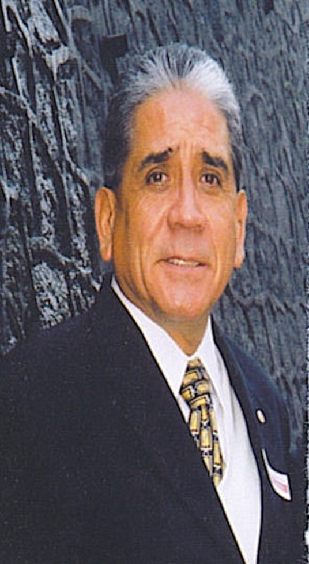
Rafael Ramírez
Después de más de 36 años como Gerente Corporativo de empresas Internacionales y Nacionales, Estados Unidos de Norteamérica, Europa y desde luego en México, me propongo iniciar mi propio negocio como Consultor de empresas nacionales (públicas y privadas) e internacionales, como Presidente de CIN Consulting S.A. de C.V.
Las empresas con las que colaboré a este nivel son Grupo DESC (control de 62 empresas de los sectores: químico, autopartes, inmobiliario y agropecuario), Premio Nacional de Exportación, Presidente del aérea de abastecimientos y Comercio Exterior de la Industria Nacional de Autopartes, Consejero del Grupo G. Corp 2018-2020, Consejero de Novastone Capital de Suiza, Presidente de CR Vallescondido 2011-2012 y 2012-2013 y presidente CR Atizapán 2016-2017 y 2017-2018, exsecretario del Fondo Unido Rotario de México (FURMEX) 2018 -2019, asistente del Gobernado del Distrito 4170 2019-2020
Competencias: Implementar e innovar Planes Estratégicos, Definiciones Básicas de los Ayuntamientos. Aspectos Jurídicos del comercio Exterior, Comercio Internacional (Tratados y Acuerdos comerciales), Logística Integral, Centros de Servicios Compartidos de Abastecimientos, Innovación en Almacenes generales y Sistema de reducción de capital de trabajo, Cabildeo y negociaciones ante Gobierno Federal, Estatal y Municipal.

Slide 2
Rafael Ramírez
Después de más de 36 años como Gerente Corporativo de empresas Internacionales y Nacionales, Estados Unidos de Norteamérica, Europa y desde luego en México, me propongo iniciar mi propio negocio como Consultor de empresas nacionales (públicas y privadas) e internacionales, como Presidente de CIN Consulting S.A. de C.V.
Las empresas con las que colaboré a este nivel son Grupo DESC (control de 62 empresas de los sectores: químico, autopartes, inmobiliario y agropecuario), Premio Nacional de Exportación, Presidente del aérea de abastecimientos y Comercio Exterior de la Industria Nacional de Autopartes, Consejero del Grupo G. Corp 2018-2020, Consejero de Novastone Capital de Suiza, Presidente de CR Vallescondido 2011-2012 y 2012-2013 y presidente CR Atizapán 2016-2017 y 2017-2018, exsecretario del Fondo Unido Rotario de México (FURMEX) 2018 -2019, asistente del Gobernado del Distrito 4170 2019-2020
Competencias: Implementar e innovar Planes Estratégicos, Definiciones Básicas de los Ayuntamientos. Aspectos Jurídicos del comercio Exterior, Comercio Internacional (Tratados y Acuerdos comerciales), Logística Integral, Centros de Servicios Compartidos de Abastecimientos, Innovación en Almacenes generales y Sistema de reducción de capital de trabajo, Cabildeo y negociaciones ante Gobierno Federal, Estatal y Municipal.
Mis Estudios:
Licenciatura en Comercio Internacional en el IPN.
Diplomado Aspectos Jurídicos en Comercio Exterior por el ITAM.
Diplomado Excelencia en Manufactura en la Universidad de San Diego en USA.
Curso en ISO 9000 Y QS 9000 Auditor del sistema de calidad CEDEI.
Curso en la Metodología en Benchmarking y su Implantación CEDEI.
Elaboración de mi libro Reflexiones 2006.

